Slide 2
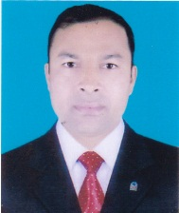
পরিচিতি
বিষয়ঃ বাংলাদেশ ও বিশ্বপরিচয়
শ্রেণীঃ ষষ্ঠ
অধ্যায়ঃ সপ্তম
পাঠঃ
সময়ঃ ৫০মিনিট
তারিখঃ ০৬/০২/২০২১
অরবিন্দ বিশ্বাস
সহকারী শিক্ষক
পার পলিতা পি,পি,এন,সি মাধ্যমিক বিদ্যালয়।
মাগুরা সদর, মাগুরা।
মোবাইল নং ০১৭৪৩-৯২৩২৩০
Email: arobindo77@gmail.com

Slide 3
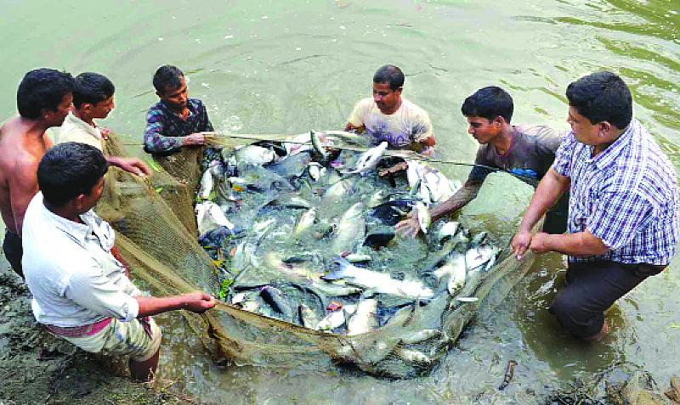
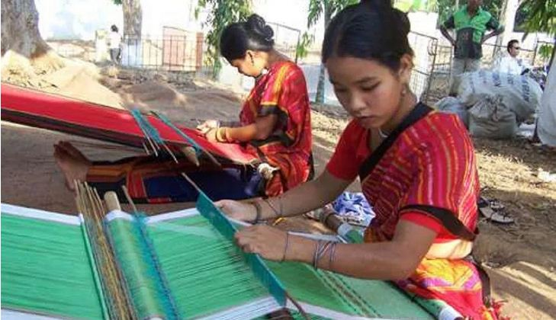
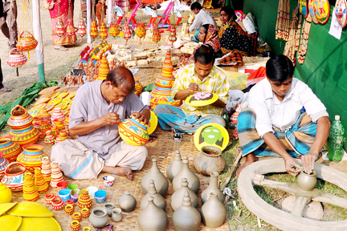
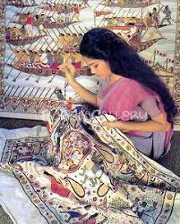
মাছ ধরা
কাপড় বোনা
ছবি গুলো দেখ ও চিন্তা করঃ
মৃৎশিল্প
নকশী কাঁথা

Slide 4
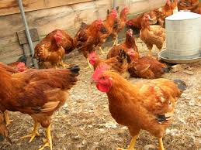
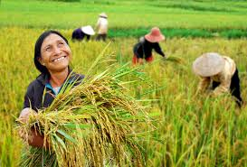
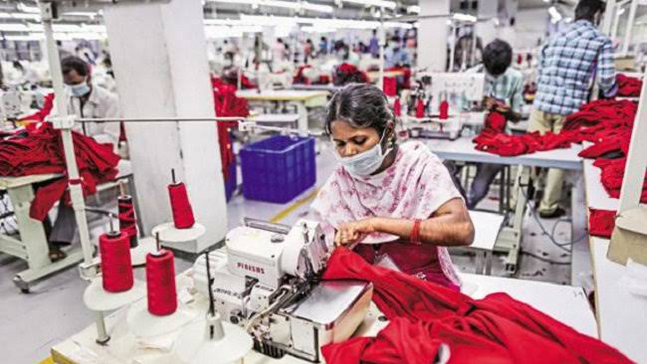
আমরা আরও কিছু ছবি দেখি-
বাংলাদেশের গ্রামাঞ্চলের অধিকাংশ মানুষ কিসের উপর নির্ভরশীল?
দেশের অর্থনৈতিক উন্নয়নে কাদের ভূমিকা বেশী?
মুরগীর খামার
ধান চাষ
পোশাক শিল্প
কৃষক, শ্রমিক, শিল্পপতি, চাকরিজীবী ও ব্যবসায়ীদের
কৃষির উপর

Slide 5
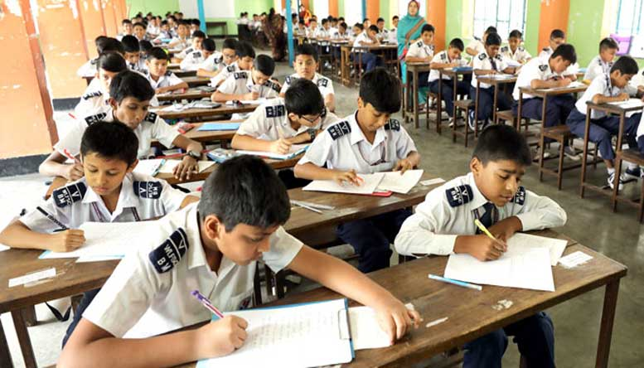
আজকের আলোচ্য বিষয়...
অর্থনৈতিক জীবনধারা

Slide 6
শিখনফল
এই পাঠ শেষে শিক্ষার্থীরা...
অর্থনৈতিক জীবন ধারা কী তা বলতে পারবে।
বাংলাদেশের গ্রামীণ অর্থনীতির বৈশিষ্ট্য লিখতে পারবে।
শহরের অর্থনৈতিক জীবন ব্যবস্থা ব্যাখ্যা করতে পারবে।

Slide 7
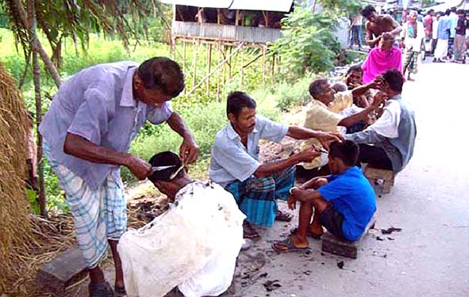
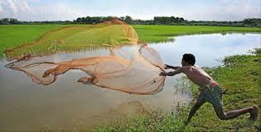
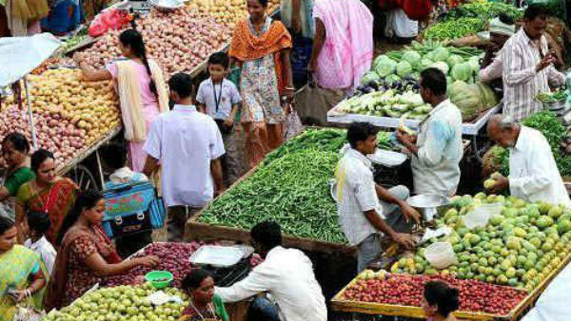
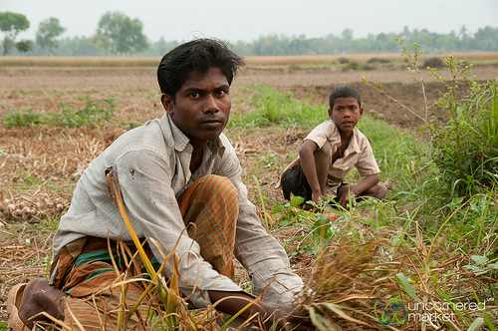
এ কাজগুলি আমরা কেন করি?
নাপিতের কাজ
জেলের কাজ
অর্থ উপার্জন করে জীবিকা নির্বাহের জন্যে।
সবজি বাজার
কৃষি কাজ

Slide 8
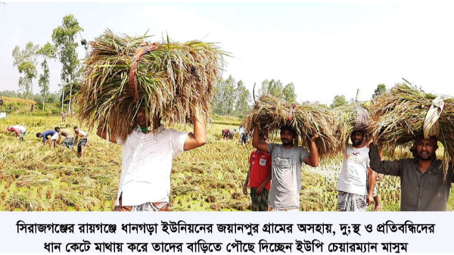
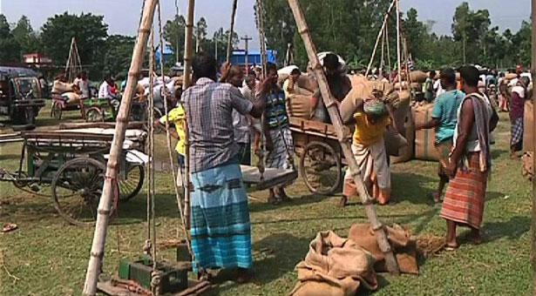
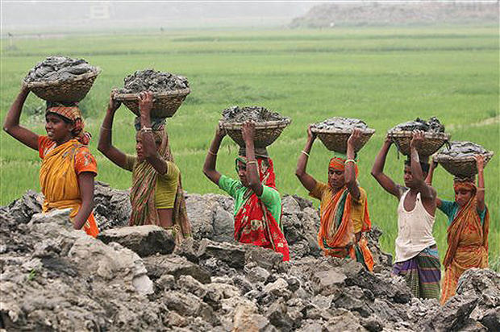
গ্রামাঞ্চলের লোকেরা খাদ্য শস্য উৎপাদন করে দেশবাসির খাদ্যের যোগান দেয়।
তোমরা বলতে পার অর্থনৈতিক জীবনধারা কাকে বলে?
কোন সমাজ বা জনগোষ্ঠী সাধারনত যে ধরনের অর্থনৈতিক কাজ করে জীবন ধারন করে তাকে ঐ সমাজ বা জনগোষ্ঠীর অর্থনৈতিক জীবনধারা বলে।

Slide 9
একক কাজ
1. গ্রামীণ অর্থনৈতিক কর্মকান্ড প্রধানত কেমন?
২. একটি গ্রামীণ অর্থনৈতিক কর্মকান্ডের নাম বল।
৩. একটি শহুরের অর্থনৈতিক কর্মকান্ডের নাম বল।

Slide 10
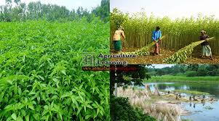
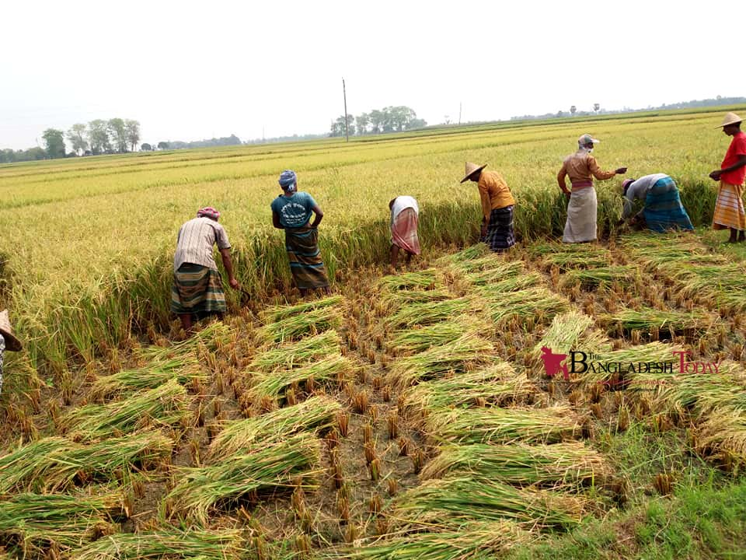
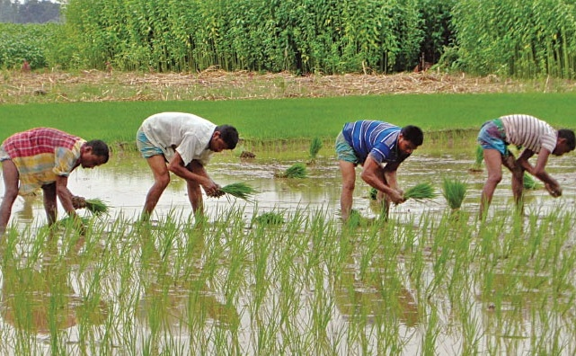
বাংলাদেশের গ্রামীণ অর্থনীতিকে কয়টি বৈশিষ্ট্যে ভাগ করা হয়?
বাংলাদেশের গ্রামীণ অর্থনৈতিক জীবনধারা প্রধানত কৃষিকাজ ভিত্তিক।
আমরা দেশের প্রয়োজনীয় খাদ্য দ্রব্যের যোগান গ্রামীণ অর্থনৈতিক কর্মকান্ড থেকেই পেয়ে থাকি ও শিল্পের কাঁচামালও উৎপাদিত হয়ে থাকে।
৩টি

Slide 11
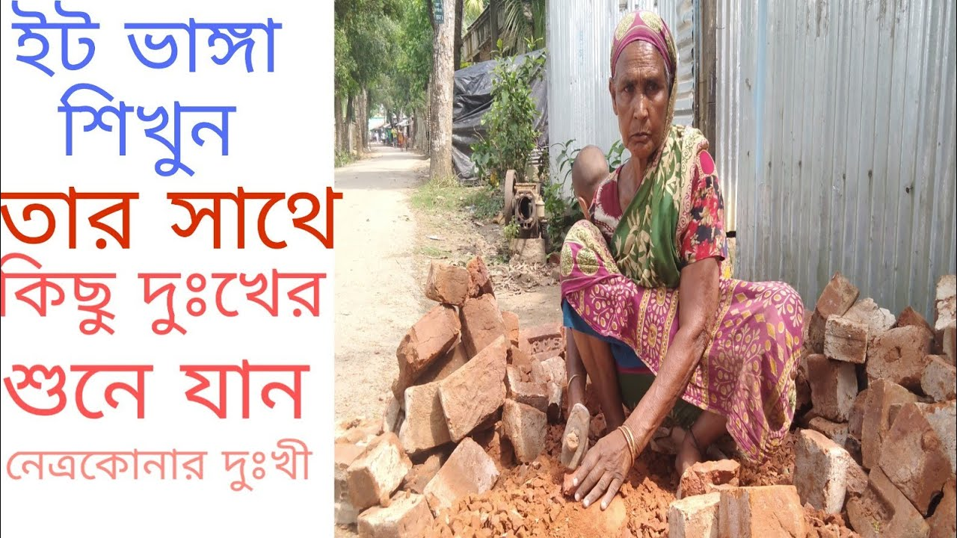
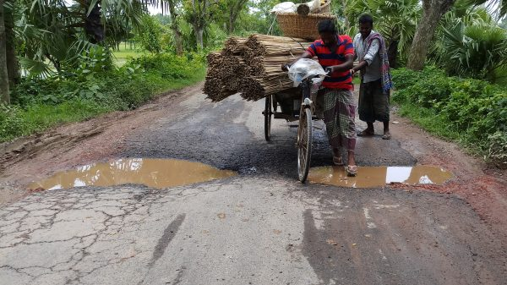
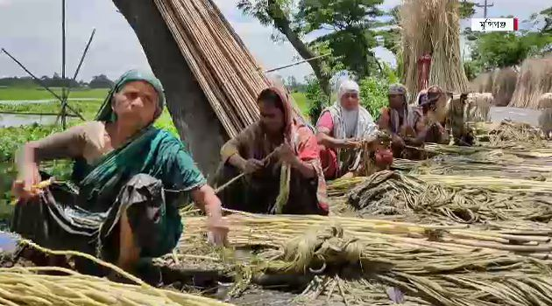
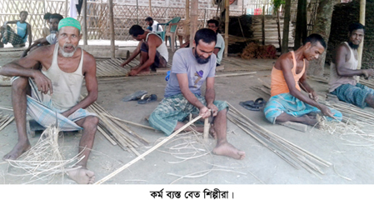
ছবিগুলো লক্ষ্য কর।
শ্রমিকদের জীবনযাত্রার মান অনুন্নত।
গ্রামীণ অর্থনীতিতে শ্রমিকের মজুরী কম।

Slide 12
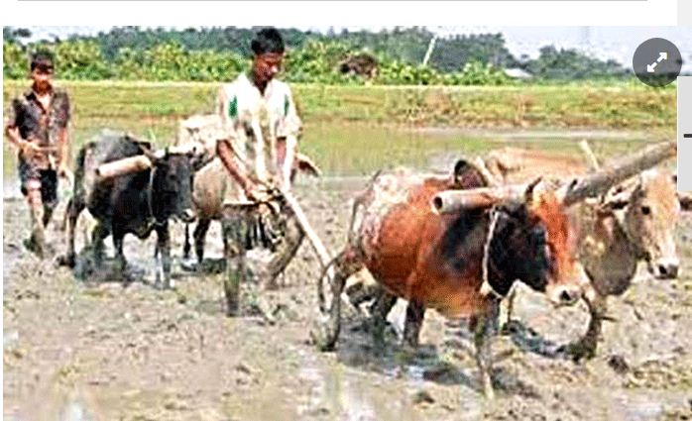
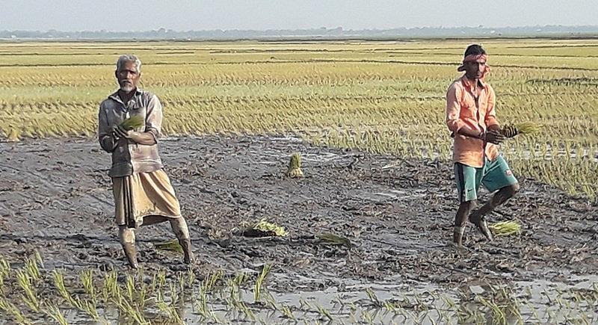
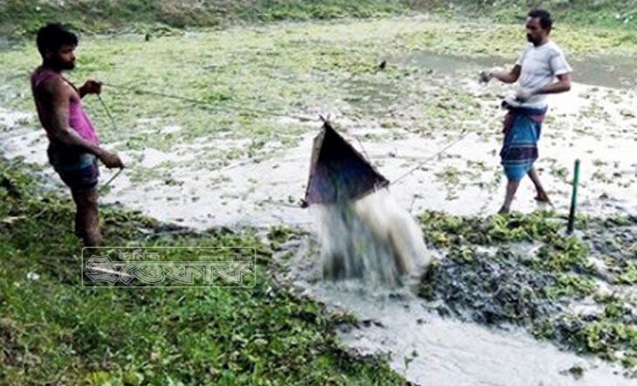
গ্রামীণ কর্মকান্ডে প্রযুক্তির ব্যবহারের অভাব দেখা যায়।
কৃষকরা প্রকৃতির উপর নির্ভরশীল

Slide 13
দলীয় কাজ
‘ক’ দল- গ্রামীণ অর্থনৈতিক জীবনধারার একটি তালিকা তৈরী কর।
‘খ’ দল- শহুরে অর্থনৈতিক জীবনধারার একটি তালিকা তৈরী কর।

Slide 14
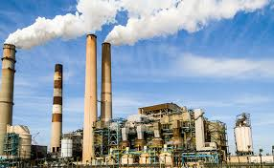
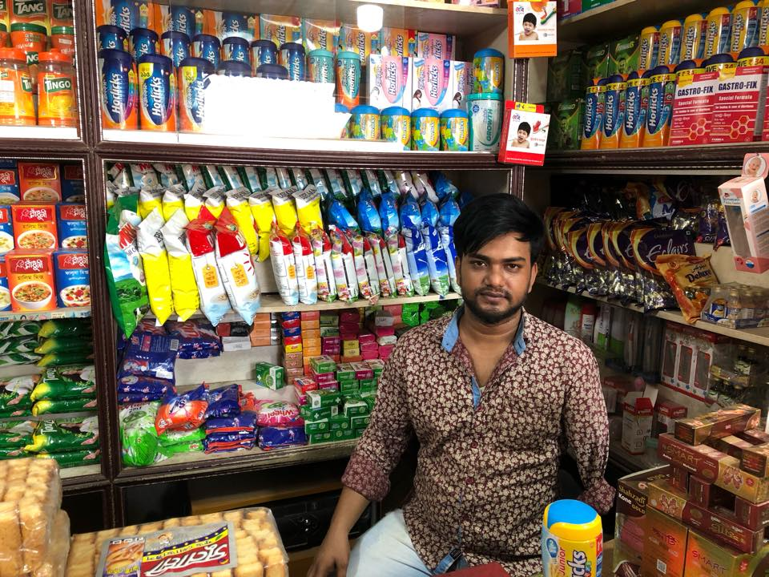
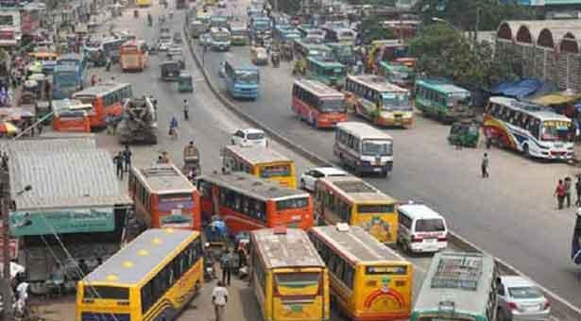
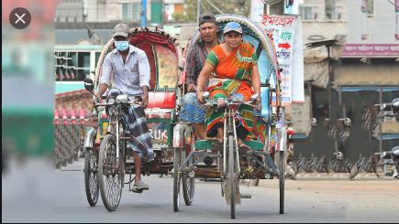
শহরের লোকেরা কিভাবে তাদের জীবিকা নির্বাহ করে?
কলকারখানায় কাজ করে
ব্যবসা বানিজ্য করে
যানবাহন চালিয়ে
রিক্সা চালিয়ে

Slide 15
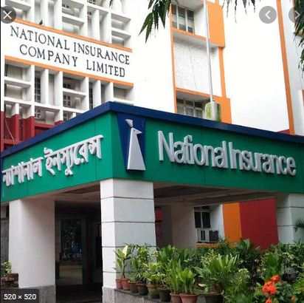
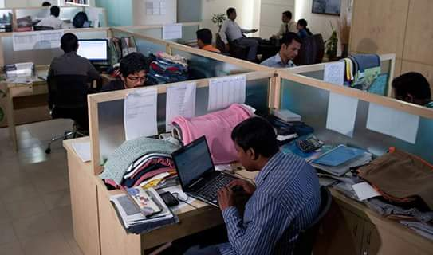
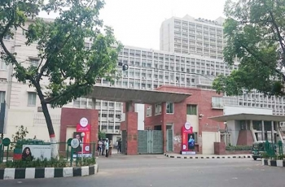
সরকারী বেসরকারী বিভিন্ন অফিসে চাকুরী করে জীবিকা নির্বাহ করে।

Slide 16
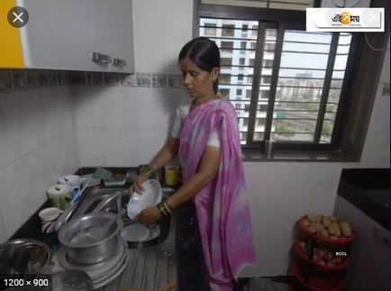
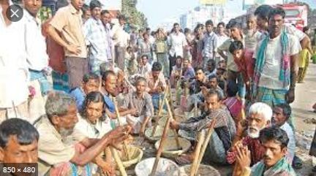
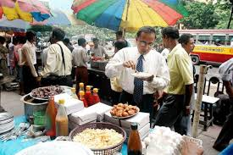
দিনমজুরী ও বাসা বাড়িতে সহায়তাকারী হিসাবে কাজ করে জীবিকা নির্বাহ করে।

Slide 17
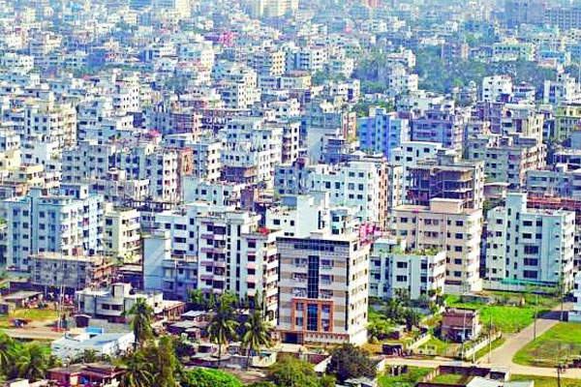
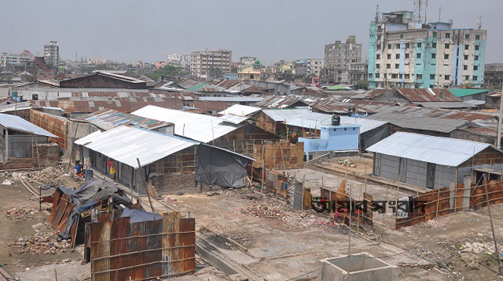
এই ছবিটা দেখে আমরা কি বুঝতে পারছি?
ছবিটা দেখে আমরা কি বুঝতে পারছি?
দরিদ্র্য বা কম আয়ের লোকেরা বসবাস করে এই এলাকায়।
শহরের ধনী শ্রেণীর লোকেরা বসবাস করে এই এলাকায়।

Slide 18
মূল্যায়ন
১. বাংলাদেশে শিল্পের কাঁচামালের অন্যতম উৎস কোনটি?
ক. কৃষি খাত খ. শিল্প খাত গ. আমদানী খাত ঘ. সেবা খাত
২. গ্রামের মানুষের জীবন যাত্রার মান অনুন্নত হওয়ার কারন-
i. শ্রমিকের মজুরী কম
ii. প্রযুক্তির ব্যবহার হয় না।
iii. প্রযুক্তি সম্পর্কে জ্ঞানের অভাব
নিচের কোনটি সঠিক?
(ক) i (খ) i ও ii (গ)i ও iii (ঘ) i, ii ও iii
৩. বাংলাদেশের মোট জনসংখ্যার কত শতাংশ শহরে বাস করে?
(ক) ২০ (খ) ৩০ (গ) ৪০ (ঘ) ৫০

Slide 19
বাড়ির কাজ
বাংলাদেশের অর্থনৈতিক উন্নয়নে গ্রামীণ কর্মকান্ডের ভূমিকা আলোচনা কর।

Slide 20
সকলকে আন্তরিক ধন্যবাদ

